Slide 1
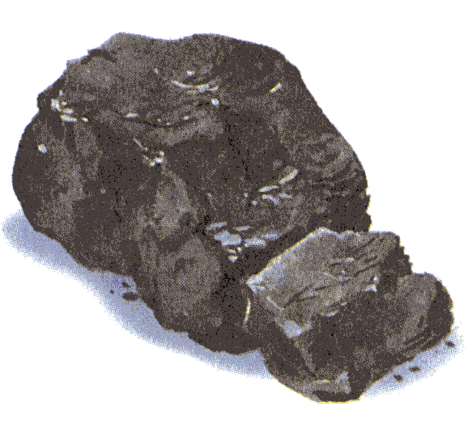
Вугільна промисловість – це галузь, яка видобуває, транспортує і переробляє вугілля.

Slide 2
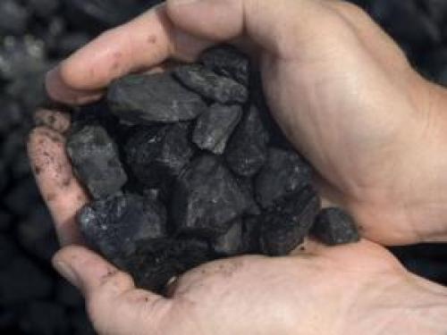
Запаси вугілля в Україні
За геологічними запасами викопного вугілля Україна посідає перше місце в Європі й восьме місце у світі. Розвідані запаси вугілля в Україні складають близько 50 млрд. т (станом на
1998 р.). Прогнозні запаси – близько 120 млрд. т. У структурі балансових запасів представлені всі марки від бурого вугілля до високометаморфізованих антрацитів.

Slide 3
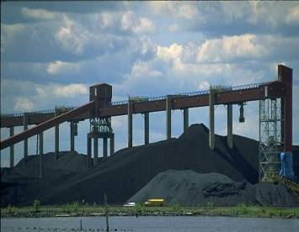
Вугілля
Паливо
Електроенергетика
Сировина для хімічної
промисловості
Чорна металургія

Slide 4
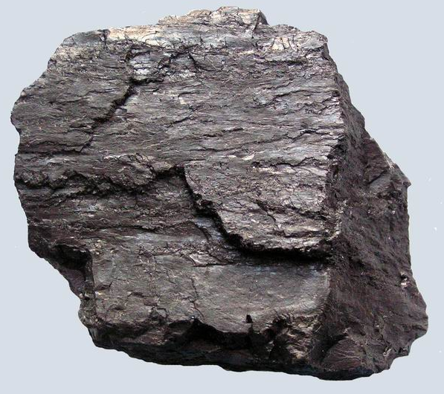
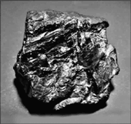
Кам'яне вугілля -
тверда горюча корисна копалина, один з видів вугілля викопного, проміжний між бурим вугіллям і антрацитом.
Кам'яне вугілля
Антрацит – найбільшякісний сорт вугілля

Slide 5
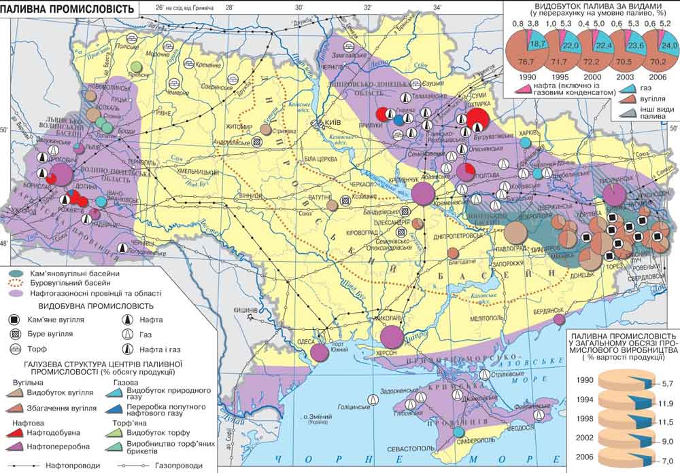
Донецький басейн (Донбас)
Містить 92% запасів кам'яного вугілля України. Його площа -
50 тис. кв. км. Це найстаріший басейн в Україні. Видобуток вугілля ведеться на глибині
1000 - 1200 м. Найбільша кількість шахт розташовано в Макіївці, Єнакієвому, Красноармійську.
Notes:
Донбасс

Slide 6
Львівсько-Волиський басейн
,
Розташований в межах Львівської та Волинської областей. Його площа-10 тис. кв. км. Видобуток вугілля почалася в 1950-х рр.. Якість вугілля гірше, переважають високо зольні вугілля, що містять велику кількість вологи, сірки і азоту.

Slide 7
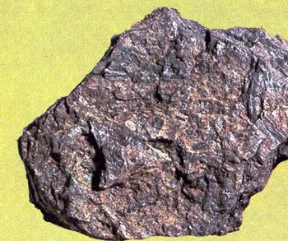
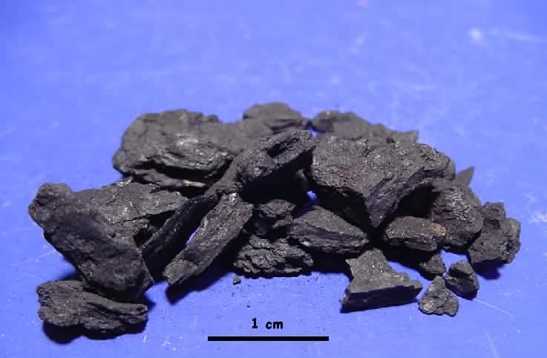
Буре вугілля
Буре вугілля
Буре вугілля менш якісне, ніж кам'яне.
Лігніт – низькоякісне буре вугілля
При спалюванні воно дає вдвічі менше тепла, оскільки утворилося значно пізніше, ніж кам'яне: у палеогеновий період кайнозойської ери.

Slide 8
Дніпровський басейн
Басейн займає територію Кіровоградської, Черкаської і Житомирської областей. Видобуток вугілля ведеться відкритим способом, почалася в XVΙΙΙ столітті.

Slide 9
Відкритий спосіб видобутку

